Slide 1
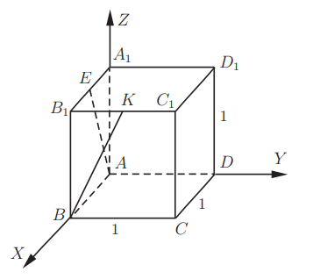
Координатно-векторный метод решения стереометрических задач

Slide 2
Цель: транслирование опыта по решению стереометрических задач с применением координатно-векторного метода.
Задачи: поделиться информацией о координатно-векторном методе решения стереометрических задач, показать его преимущества, что позволяет учащимся значительно упростить и сократить процесс решения задач.

Slide 3
С помощью координатно-векторного метода можно находить:
Расстояние между точками. Расстояние от точки до прямой.
Угол между прямыми.
Уравнение плоскости. Вектор нормали плоскости.
Угол между прямой и плоскостью.
Угол между двумя плоскостями.
Расстояние от точки до плоскости.
Расстояние между скрещивающими прямыми.

Slide 4
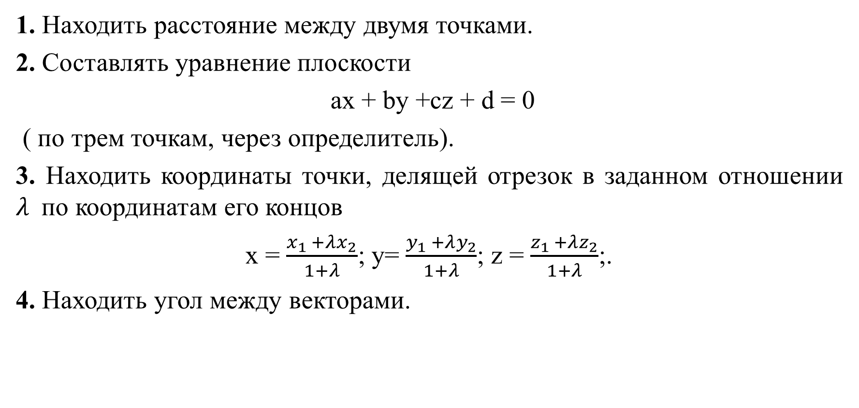
Опорные задачи
1. Находить расстояние между двумя точками.
2. Составлять уравнение плоскости
aх + bу +cz + d = 0
( по трем точкам, через определитель).
3. Находить координаты точки, делящей отрезок в заданном отношении $λ$по координатам его концов
х = $\frac{x_{1 }+λx_{2}}{1+λ}$; у= $\frac{y_{1 }+λy_{2}}{1+λ}$; z = $\frac{z_{1 }+λz_{2}}{1+λ}$;.
4. Находить угол между векторами.

Slide 6
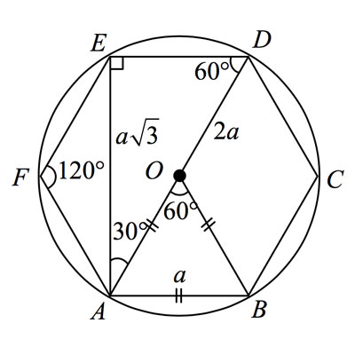
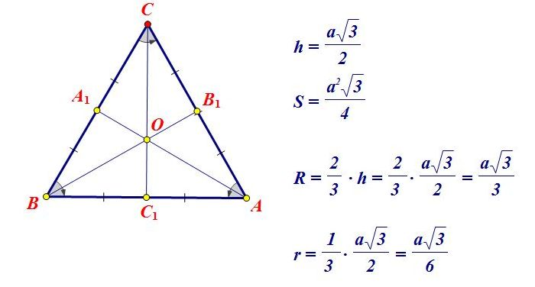
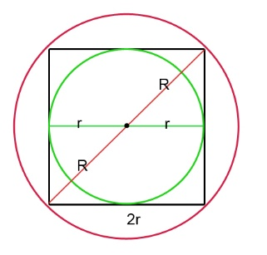
Формулы правильного шестиугольника: r = $\frac{a\sqrt{3}}{2}, R=2a$

Slide 7
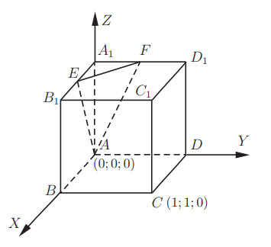
В кубе ABCDA₁B₁C₁D₁ точки E и F — середины ребер соответственно A₁B₁ и A₁D₁. Найдите косинус угла между плоскостями AEF и BDD₁.

Slide 8
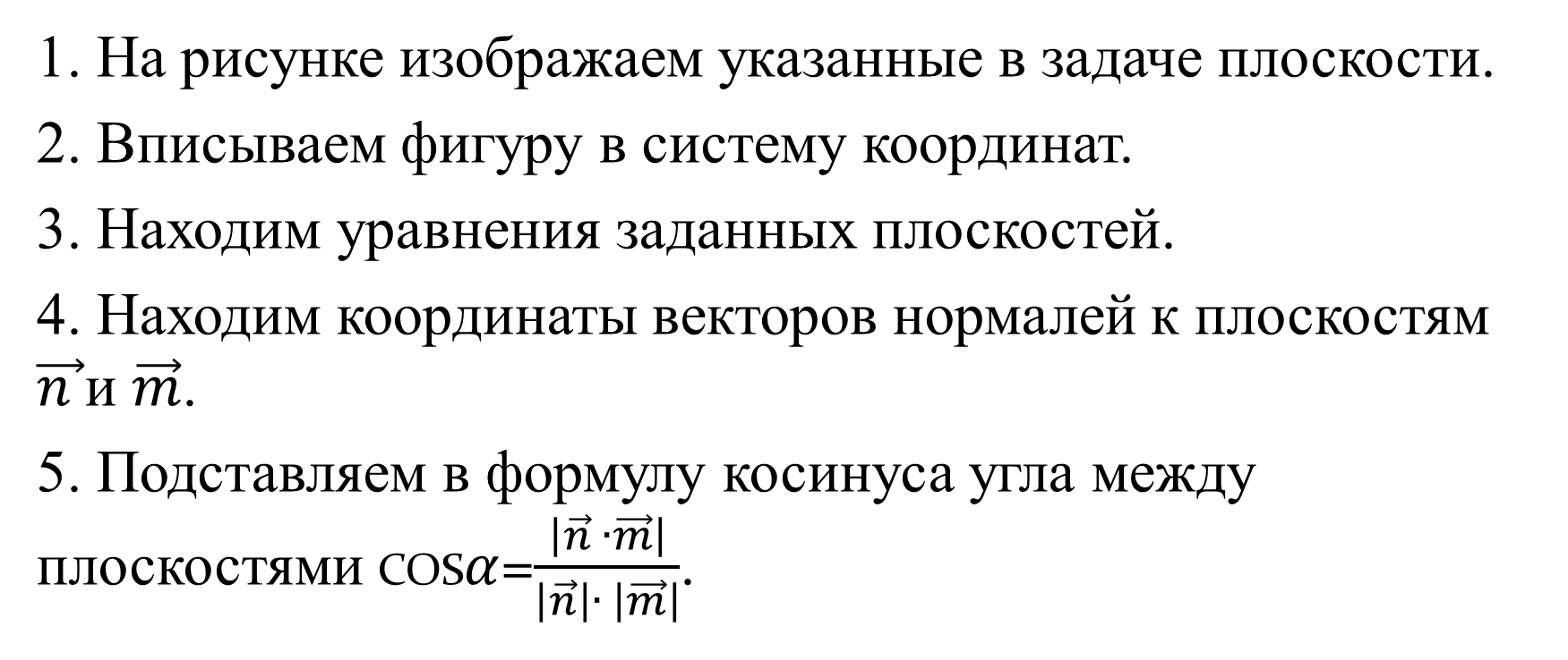
Алгоритм решения задач на нахождение угла между плоскостями:
1. На рисунке изображаем указанные в задаче плоскости.
2. Вписываем фигуру в систему координат.
3. Находим уравнения заданных плоскостей.
4. Находим координаты векторов нормалей к плоскостям $\vec{n }$и $\vec{m}$.
5. Подставляем в формулу косинуса угла между плоскостями COS$α$=$\frac{\left|\vec{n} ∙\vec{m}\right|}{\left|\vec{n}\right|∙ \left|\vec{m}\right|}$.

Slide 9
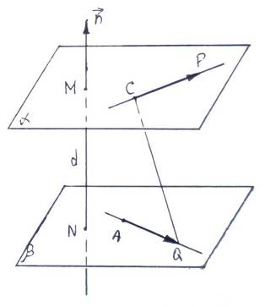


Расстояние между скрещивающимися прямыми
1. $\left\{\begin{aligned}\vec{n} ∙\vec{CP}\text{=0}\text{,} \\ \vec{n} ∙ \vec{AQ}=0.\end{aligned}\right.$
Расстояние от точки P с координатами x₀, y₀ и z₀ до плоскости $β$, заданной уравнением aх + bу +cz + d = 0, можно найти по формуле: $ρ(Р, β)$=$\frac{\left|ax_{0 }+by_{0}+cz_{0}+d\right|}{\sqrt{a^{2}+b^{2}+c^{2}}}.$
2. d$=\left|{пр}_{\vec{n}} \vec{CQ}\right|=\frac{\left|\vec{CQ}∙\vec{n}\right|}{\left|\vec{n}\right|}$.

Slide 10
Источники:
1.Потоскуев Е.В.. Математика профильный уровень, опорные задачи по геометрии. Планиметрия.Стереометрия.ЕГЭ. – М.: Экзамен, 2017.
2.Богданова Е.А., Богданов С.Н. Богданов. Координатно-векторный метод решения стереометрических задач. Учебно-методическое пособие. - Самара.2013.
3. Борзенко Е.К., Корнева И.Г. Решение стереометрических задач: Методические рекомендации. – Бийск: РИО БПГУ им. В.М. Шукшина, 2005.
4. В.В. Леваков, Решение заданий С2 ЕГЭ по математике координатно-векторным методом. Методические рекомендации. - Саратов, 2013.
5.Единый государственный экзамен: Математика: Cб. заданий. – М.: Просвещение, 2018.
6. https://ege-study.ru/wp-content/uploads/pdf-materials/vectors.pdf
7. https://urok.1sept.ru/% B8/621258/
8.https://down.ctege.info/ege/obshee/matem/praktika/matem-vektorno-koordinatny-metod-resheniya-zadach.pdf

Slide 11
Алгебра - не что иное как записанная в символах геометрия, а геометрия - это просто алгебра, воплощенная в фигурах. Софий Жермен (1776-1831)

